Slide 1



مجموعة الشرائح
التدبير العلاجي السريري للاغتصاب ولعنف الشريك الحميم في حالات الطوارئ
منهج تدريبي للعاملين في مجال الصحة

Slide 2

‫الجلسة 10
الرعاية السريرية للناجيات من الاعتداء الجنسي، الجزء الثاني:
الفحص البدني وتوثيق النتائج
10-2

Slide 3
أهداف الجلسة
الهدف‬ 3: تطبيق المهارات السريرية المناسبة لمجال عمل المتدرب بُغية الاستجابة للاعتداء الجنسي وعنف الشريك الحميم
الكفاءات:
معرفة كيفية إجراء الفحص للناجين الذكور والإناث من الاعتداء الجنسي، بما في ذلك الانتباه للاعتبارات الخاصة بالفئات العمرية المختلفة.
التعرف على كيفية توثيق الاعتداء الجنسي بطريقة آمنة سرية.
10-3

Slide 4
خطوات التدبير العلاجي السريري للاغتصاب
الخطوة 1
الإصغاء، والاستفسار عن الاحتياجات والشواغل، والإقرار بمعاناة الناجيات
الخطوة 2
الحصول على موافقة مستنيرة وإعداد الناجية
الخطوة 3
تسجيل التاريخ المرضي
الخطوة 4
إجراء الفحص البدني وفحص الأعضاء التناسلية والشرجية
الخطوة 5
تقديم العلاج
الخطوة 6
تعزيز السلامة والإحالة للحصول على دعم إضافي
الخطوة 7
الصحة النفسيّة والدعم النفسي الاجتماعي
الخطوة 8
تحديد موعد زيارة لمتابعة تقديم الرعاية
10-4
Notes:
توجّه إلى المشاركين بالقول: في كل مقابلة تجريها مع الناجية، يجب أن تسترشد بتاريخها المرضي ورغباتها لتحديد مسار المقابلة ومجريات الفحص. لا تُجري فحص المستقيم والأعضاء التناسلية ما لم تحدث واقعة الاغتصاب أو إذا لم تتوفر المؤشرات لضرورة إجراء هذا الفحص.
قبل بدء الفحص، تأكد من توفر جميع المستلزمات الضرورية في غرفة الفحص والعلاج.

Slide 5
إجراء الفحص البدني
ابدأ بتذكير الناجية بأنّ الفحص البدني يجري لمساعدتك على تحديد جميع الإصابات أو المشاكل الصحية التي يمكن علاجها.
أخبر الناجية في البداية وكرّر لها طوال الوقت أنها هي من يتحكّم بزمام الأمور وأنه يمكنها إيقاف الفحص مؤقتاً أو التوقف عنه نهائياً في أي وقت.
تابع بطريقة منهجية:سجّل جميع النتائج والملاحظات بشكل واضح ومكتمل قدر الإمكان على نموذج موحد للفحوصات، باستخدام الرسوم التوضيحية.
أبقِ جسم الناجية مستوراً ببطانية قدر الإمكان في كل مرحلة. تسمح لك البطانية بالكشف عن جزء واحد من الجسم بسهولة في كل مرة.
في كلّ خطوة، أخبرها بما ستفعله، واطلب الإذن قبل اتّخاذ أي إجراء.
انظر دائماً إلى الناجية قبل أن تلمسها وانتبه إلى مظهرها وحالتها العاطفية.
اطلب من الناجية إجراء فحص واحد فقط. عندما يُكلف مقدم الخدمات الصحية بجمع الأدلة الجنائية، يجب أن يسعى إلى تقليل التوتر لدى الناجية من خلال جمع الأدلة أثناء إجراء الفحص البدني، مع الحصول على موافقة الناجية مسبقاً.
10-5

Slide 6

إجراء الفحص البدني
    إذا تم تحديد أي من المضاعفات التالية، أوقف الفحص وأدخل الناجية إلى المستشفى:
  إصابة بالغة (في منطقة الأعضاء التناسلية و/أو الشرجية، أو في الرأس أو الصدر أو البطن)
  قصور عصبي (مثل عدم القدرة على الكلام أو مشاكل في المشي)
  ضائقة تنفسية
  تورّم المفاصل على أحد جانبي الجسم
  الحمى والإنتان
10-6

Slide 7
إجراء الفحص البدني
    إذا قدمت إحدى الناجيات بعد مرور أكثر من 72 ساعة على تعرّضها للاعتداء
تأكد من تقييم المؤشرات الحيوية العادية وتسجيلها، بما في ذلك النبض ودرجة الحرارة ومعدل التنفس وضغط الدم
لاحظ الحالة النفسية والعاطفية للناجية (مثل الانطواء والبكاء والهدوء واستعادة الذاكرة جزئياً)
بادر إلى قياس أي إصابات مرصودة:
وثّق موقعها وحجمها ونوعها وعمقها مع توخّي أكبر قدرٍ ممكن من الدقة باستخدام الرسوم التوضيحية سجّل لون الرضوض المرصودة
يبقى الفحص البدني الشامل مهماً لتوثيق الإصابات وعلاجها. قيّم:
حجم أي كدمات أو ندوب ولونها
الأدلة الموجودة على فقدان السمع والكسور الملتئمة جزئياً والخراجات وما إلى ذلك
علامات على الحمل
علامات المرض النفسي (اضطراب ما بعد الصدمة، والاكتئاب، والأفكار الانتحارية)
10-7
Notes:
توجّه إلى المشاركين بالقول: في المستقبل، قد يُطلب سجل الفحص الكامل من الناجية و/أو الدوائر القضائية، خاصة في الأماكن التي تكون فيها خدمات الطب الشرعي غير متاحة أو شغالة. يجب أن يكون جميع مقدمي الرعاية الصحية في التدبير العلاجي السريري للاغتصاب على علم بأساسيات التوثيق الشامل للنتائج. التوثيق الشامل هو عامل مهم أيضاً لتقديم الرعاية في زيارات المتابعة والتمكّن من مراقبة الشفاء والتعافي.
استند إلى التاريخ المرضي للناجية من أجل مراقبة دقيقة لمناطق الجسم التي يُحتمل أن تكون قد لامست الأرض أو الجاني أو الأجسام الغريبة أو الأسلحة التي استخدمها الجناة.
تذكر أن تنظر في العينين والأنف والفم (الجوانب الداخلية من الشفتين واللثة والحنك وداخل الأذنين وخلفهما وعلى الرقبة).
ابحث عن العلامات التي تثبت رواية الناجية، مثل الكدمات والعض وعلامات اللكم، وعلامات تشير إلى تقييد المعصمين، وخصل الشعر المفقودة من الرأس، أو ثقب في طبلة الأذن، وهي أمور قد تحدث نتيجة التعرّض للصفع.
إذا أبلغت الناجية عن تعرضها للخنق أو للضغط على العنق، انظر إلى عينيها بحثاً عن نزيف نمشي وإلى رقبتها بحثاً عن أي كدمات أو آثار للأصابع.
افحص منطقة الجسم التي لامست السطح/الأرض التي وقعت عليها حادثة العنف الجنسي لمعرفة ما إذا كانت هناك إصابات.

Slide 8
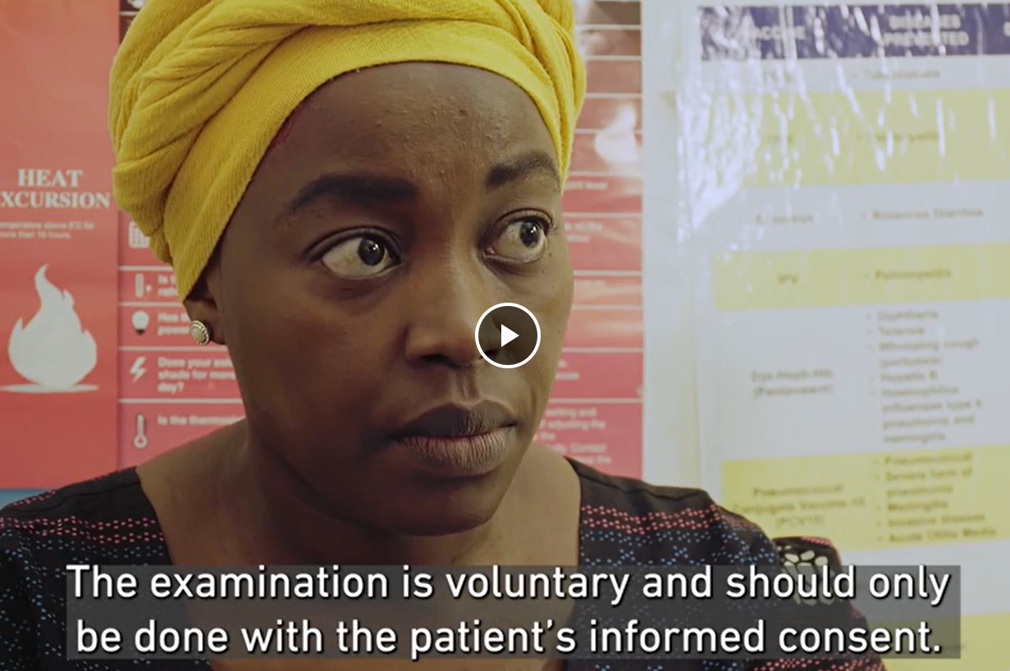
تطبيق المهارات: الفحص البدني
اسمح للناجية بسرد مجريات الأحداث لتوجيه فحصك.
10-8
Notes:
ملاحظات للميسر:
يُرجى تنزيل هذا الفيديو قبل بداية الجلسة: https://rescue.app.box.com/s/r5w6pfxzqdvgyg87lroagisa5i5sio03/file/1121629627416 [مُتاح باللغة الإنجليزية]
اعرض الفيديو في هذا الوقت.
بعد انتهاء الفيديو، خصص بعض الوقت لطرح الأسئلة واستقاء الأفكار مِن المشاركين.

Slide 9
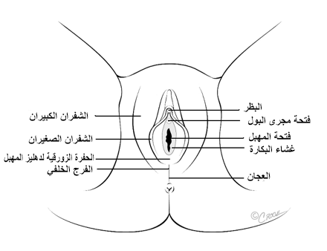
القائمة المرجعية للفحص البدني
تشابك شعر العانة والتصاقه بمادة لزجة قد يكون نتيجة وجود سائل منوي أو سوائل الجسم
انتبه إلى الإصابات الناجمة عن الصدمات الحادة للأعضاء التناسلية الخارجية والداخلية، بما في ذلك السحجات والكدمات والتمزقات
يُعدّ لجام الشفر الفرجي موقعاً شائعاً للإصابة
(إصابة حادة متزايدة)
يُعدّ النزيف المهبلي، بخلاف الحيض، مؤشراً لضرورة إجراء مزيد من التقييم واحتمال استشارة أخصائي
الشرج
    ملاحظة: يمكن أن تتسبب التمزقات التناسلية المتوسطة إلى الشديدة بحدوث مضاعفات دائمة وخطيرة؛ ابحث عن وجود تمزقات من الدرجة الثالثة أو الرابعة و/أو الناسور و/أو الإصابات الشرجية كما يشير التاريخ السريري والنتائج
10-9

Slide 10
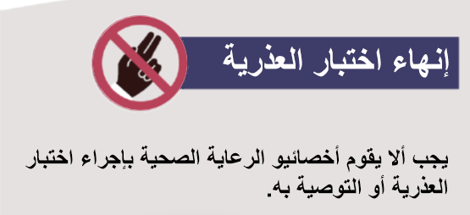
القائمة المرجعية للفحص البدني
خطوات فحص المهبل وعنق الرحم
  بعد الفحص البصري للأعضاء التناسلية الخارجية، كرّر المعلومات حول ما سيترتب على الفحص الداخلي وتأكد من حصولك على موافقة شفهية مجدداً للمتابعة. ذكّر الناجية بأنها تستطيع طلب إيقاف الفحص بشكل مؤقت أو نهائي في أي وقت.
  أدخل المنظار بلطف، ويفضل أن يكون دافئاً ومرطباً بالماء أو بمحلول ملحي عادي. لا يوصى باستخدام مواد التزليق لأنها قد تختلط بالعينات المأخوذة.
  في ظل إضاءة جيدة، افحص عنق الرحم، ثم الجيب الخلفي والغشاء المخاطي المهبلي بحثاً عن أي آثار للإصابة والنزيف وعلامات العدوى.
  في حالة جمع الأدلة الجنائية، خذ مسحات واجمع الإفرازات المهبلية وفقاً للبروتوكول المحلي لجمع الأدلة.
  إذا أشار التاريخ المرضي ونتائج الفحص حتى الآن إلى إجراء فحص باليدين وجس عنق الرحم والرحم وملحقاته بحثاً عن علامات صدمة في البطن أو حمل أو عدوى، فاعمد إلى إجراء هذا الفحص باليدين.
ملاحظة هامة!
الفحص بالمنظار الداخلي حساس للغاية ويجب إجراؤه فقط في حالة حدوث إيلاج مهبلي مع وجود المؤشرات الآتية: نزيف أو ألم أو إفرازات ذات رائحة كريهة أو بناءً على طلب من الناجية.
1
2
3
4
5
10-10
Notes:
ملاحظات للميسر:
راجع الأسباب التي تشير إلى عدم وجود صحة علمية لحالة غشاء البكارة أو ما يسمى بفحص العذرية، وإلى ضرورة عدم إجرائه أو تسجيل ملاحظات بشأنه في التوثيق.
إذا كانت هناك إصابة محددة في حلقة غشاء البكارة، فيجب توثيق ذلك كما يجري في جميع الإصابات الأخرى للأعضاء التناسلية. تعتبر حلقة غشاء البكارة بنفس القدر من الأهمية مثل الرضة أو التمزق في منطقة الشفرين أو حفرة المهبل أو العِجان أو عنق الرحم.

Slide 11
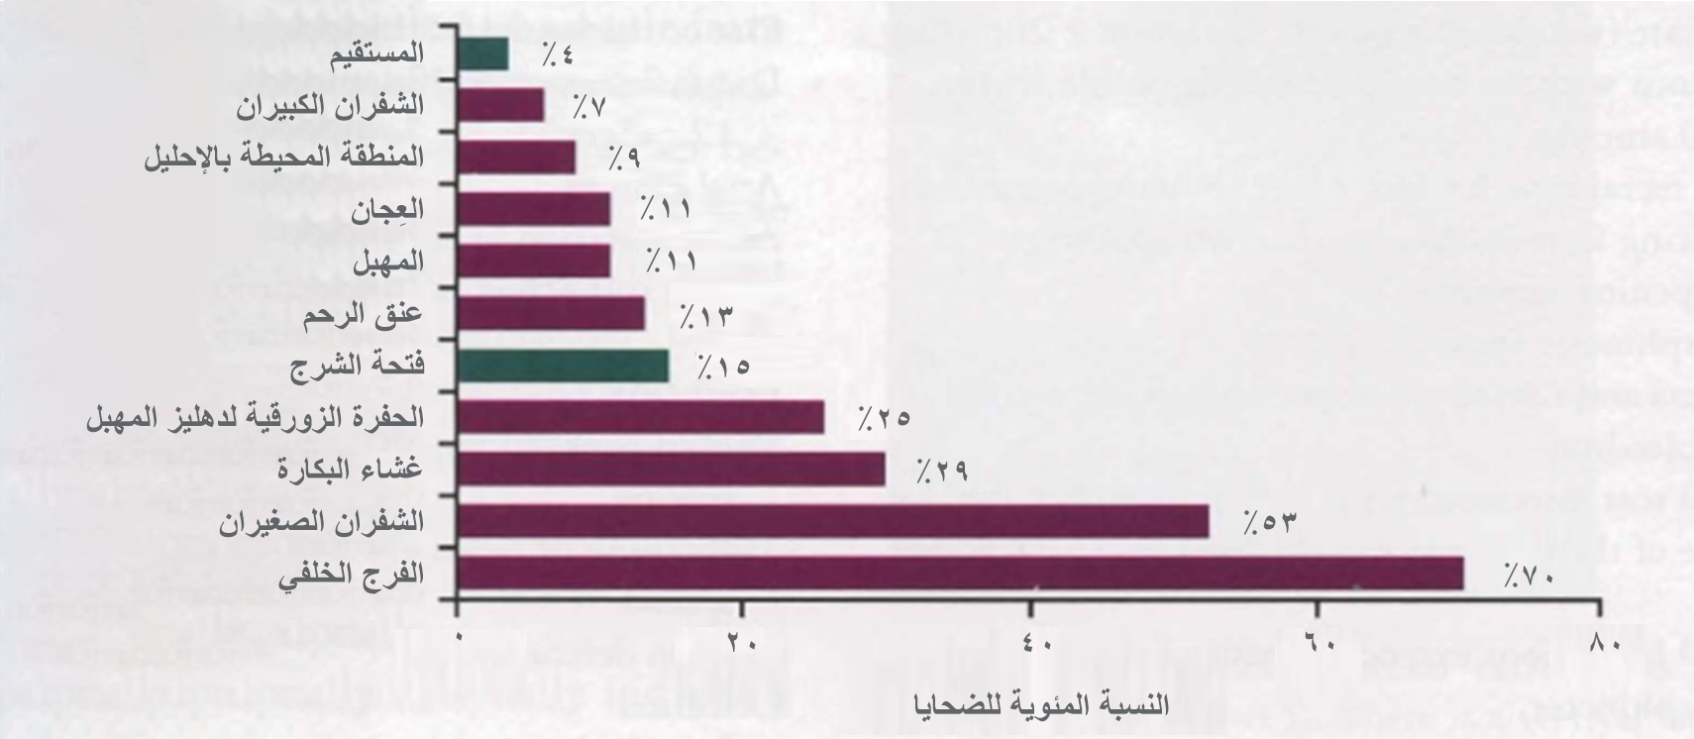
التكرار النسبي للإصابة حسب موقعها في الأعضاء التناسلية
لدى الناجيات من الاعتداء¹
10-11
Notes:
توجّه إلى المشاركين بالقول: ترون هنا إحصاءات عن الناجيات اللواتي يأتينَ بإصابات يمكن تحديدها في أعضائهنّ التناسلية، ويتبيّن أنّ الشفرين الصغيرين ولجام الشفر الفرجي هما أكثر موضعين عرضة للإصابة.

Slide 12
الكثير من الناجيات من الاعتداء الجنسي لا يعانين من إصابات في الأعضاء التناسلية
السبب ليس بمهم،
بل تأكد من أن الناجية تدرك أنك ما زلت تصدقها.
الأسباب المحتملة تشمل ما يلي:
الفحص المتأخر: تلتئم الجروح بسرعة
الإصابة صغيرة جداً و/أو لا يمكن رؤيتها بالعين المجردة
هشاشة الأنسجة (الشابة مقابل العجوز)
10-12
Notes:
ملاحظات للميسر:
تشمل الأسباب الأخرى ما يلي:
التزليق
عدم التحرك ووضعيات الجسم (الارتخاء أو فقدان الوعي)
العجز الجنسي لدى الذكور
طبيعة الاعتداء (المدة والطبيعة الغرض)
الوضع الصحي وحالة النمو

Slide 13
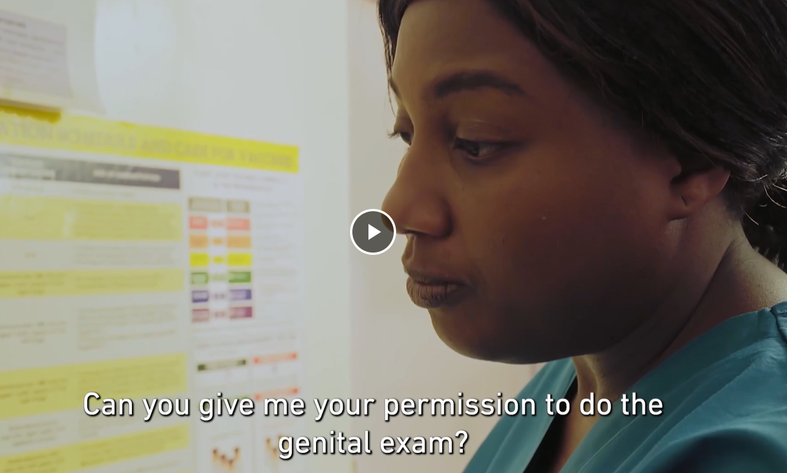
القائمة المرجعية للفحص البدني
إذا حدث اعتداء جنسي قبل أكثر من
7 أيام ولا توجد إصابات ظاهرة على الأعضاء التناسلية الخارجية ولا توجد شكاوى من المستفيدة، فلا يوجد مؤشر لإجراء فحص داخلي.
© لجنة الإنقاذ الدولية ومنظمة المعونة الكنسية النرويجية (2022).
10-13
Notes:
ملاحظات للميسر:
يُرجى تنزيل هذا الفيديو قبل بداية الجلسة: https://rescue.app.box.com/s/r5w6pfxzqdvgyg87lroagisa5i5sio03/file/1121635155164 [مُتاح باللغة الإنجليزية]
اعرض الفيديو في هذا الوقت.

Slide 14
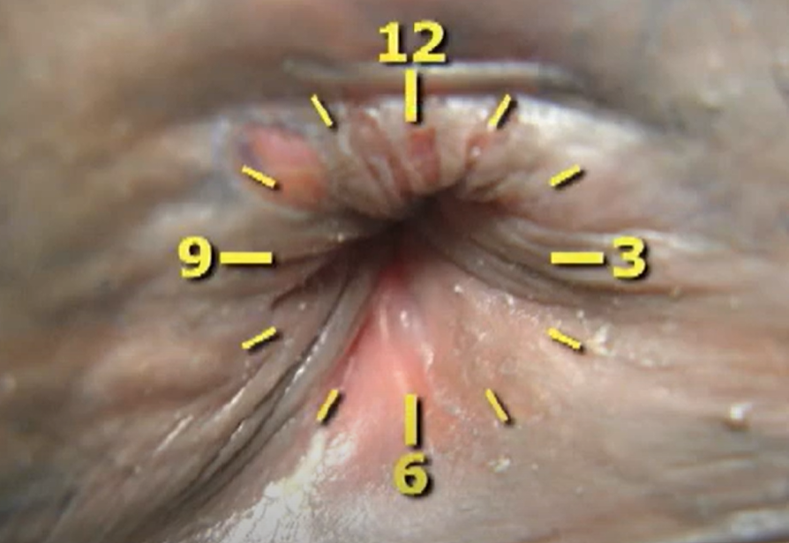
تطبيق المهارات: الفحص البدني
قد لا تعرف الناجية دائماً ما إذا كان الإيلاج في الشرج قد حدث أم لا وقد لا تكون على علم بوجود إصابات لديها.
10-14
Notes:
ملاحظات للميسر:
يُرجى تنزيل هذا الفيديو قبل بداية الجلسة: https://www.youtube.com/watch?v=6XcM_rx4Jh4
اعرض الفيديو في هذا الوقت.

Slide 15
توثيق الجروح والإصابات
السمات | تدوين الملاحظات‬
التصنيف | نوع الجرح السريري: سحجة، رضة، تمزق، طلق ناري، جرح قطعي، غير ذلك
الموضع | الموضع التشريحي والموقع
الحجم | قِس أبعاد الجرح وسجّلها (الطول والارتفاع والعرض)
الشكل | صف شكل الجرح بمصطلحات هندسية (جرح خطي، ومنحني، وغير منتظم، ونصف دائري، وما إلى ذلك)
المحيط | لاحظ حالة الأنسجة المحيطة أو القريبة (مثل الكدمات والتورم)
10-15
Notes:
توجّه إلى المشاركين بالقول: من المفيد تسجيل كل هذه التفاصيل خلال أي فحص بدني في إطار التدبير العلاجي السريري للاغتصاب، بغض النظر عما إذا كان سيتم البحث عن الأدلة الجنائية.

Slide 16
توثيق الجروح والإصابات (تكملة)
السمات | تدوين الملاحظات‬
اللون | مهم تحديداً لوصف الكدمات لأنها تعطي دلالة على عمر الإصابة
المحتويات | سجّل وجود أي مواد غريبة في الجرح (مثل الأعشاب أو الزجاج أو الأوساخ أو الأظافر)
العمر | ابحث عن أدلة تشير إلى تعافي الإصابة، لا يمكن تقدير عمر الإصابة بدقة بواسطة الفحص البدني، حتى لو كان الطبيب ذي خبرة كبيرة
حواف الإصابة | سجّل خصائص حواف الجروح (على سبيل المثال: متعرّجة، مائلة، عمودية)
العمق | قدّر عمق الإصابة إذا تعذّر عليك قياسها، مع الإشارة إلى أن الرقم المدوّن هو مجرد تقدير
10-16
Notes:
توجّه إلى المشاركين بالقول: من المفيد تسجيل كل هذه التفاصيل خلال أي فحص بدني في إطار التدبير العلاجي السريري للاغتصاب، بغض النظر عما إذا كان سيتم البحث عن الأدلة الجنائية.

Slide 17
تصنيف الجرح
التصنيف | الخصائص | الأسباب الشائعة
سحجة | كشط الطبقات الخارجية من الجلد أو إزالتها | سحب الناجية على سطح خشن: أرض، حبل، أسمنت، حصى، وما إلى ذلك.
رضوض | كدمة وتورم وتغير اللون | تأثيرات القوة غير الحادة مثل الارتطام بجسم ما أو الضرب أو اللكم
تمزق | جرح انفصالي يمتد عبر الجلد | قوة شديدة حيث تكون البشرة مشدودة بالفعل جروح متعمدة بشفرة أو أداة ذات حواف حادة (تمزق قطعي)
قلع الجلد | جرح ناتج عن تمزق حيث يوجد قوة شديدة تقلع طبقة الجلد و/أو العضلات من روابطها | قد تبقى أجزاء من الجلد و/أو الأنسجة معلقة أو متدلية غالباً ما تحدث أثناء الشجارات البدنية
جرح ناتج عن ثقب | فتحة صغيرة مرئية في الأدمة؛ يختلف الضرر تحت الجلد وعمق الجرح بشكل كبير حسب كل إصابة | أجسام موجهة عمودياً ذات حافة أو طرف حاد: أسنان، مفكات، مسامير معدنية، شظايا زجاجية، رصاص
10-17
Notes:
توجّه إلى المشاركين بالقول: من المفيد تسجيل كل هذه التفاصيل خلال أي فحص بدني في إطار التدبير العلاجي السريري للاغتصاب، بغض النظر عما إذا كان سيتم البحث عن الأدلة الجنائية.

Slide 18
وصف الإصابة
التمرين (10-1)
الرعاية الذاتية:
الوصف الدقيق والمفصّل لنتائج الفحص البدني هو وصف قيّم لعدة أسباب
قد يكون توثيق الفحص الذي أجريته هو أفضل سجل يمكن للناجية تقديمه إذا قررت متابعة الإجراءات القضائية
تحتوي الشرائح التالية على صور مكبرة للإصابات التي تمّ التعرض لها نتيجة للعنف الجنسي أو عنف الشريك الحميم.
10-18
Notes:
ملاحظات للميسر:
تأكد من وجود أداة المساعدة على العمل (10ب) (القائمة المرجعية لتوثيق الإصابات) أمام المشاركين.
الشريحتان التاليتان تعرضان صور الإصابات الناجمة عن اعتداء جنسي.
لديكم 15 دقيقة لكتابة وصف شامل عن كل صورة باستخدام الرسوم التوضيحية.
لا يمكن إجراء فحص بدني لأخذ القياسات الخاصة بهذه الإصابات، لذلك يُرجى كتابة القياسات التقديرية كما تفعلون لو تمكنتم من قياسها بالفعل.

Slide 19
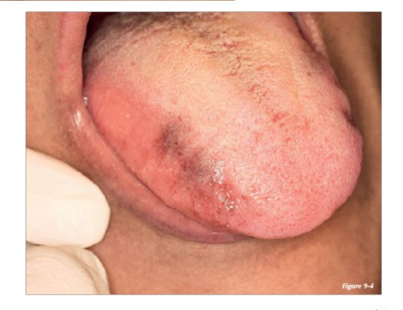
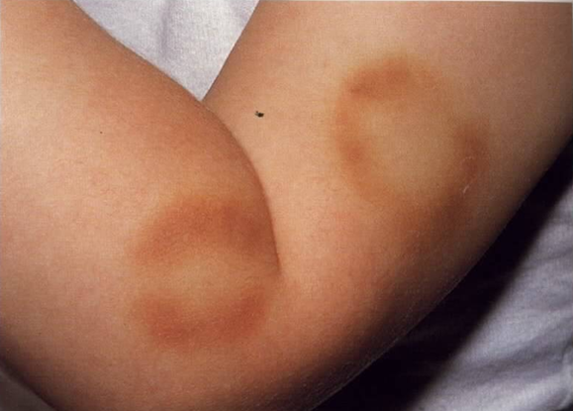
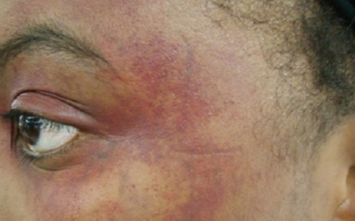
وصف الإصابة
التمرين (10-1)
10-19

Slide 20
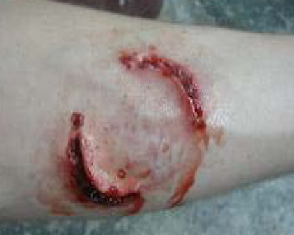
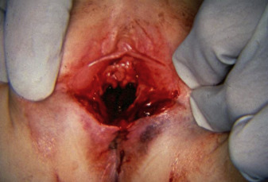
وصف الإصابة
التمرين (10-1)
10-20

Slide 21

لحظة هدوء
10-21

Slide 22
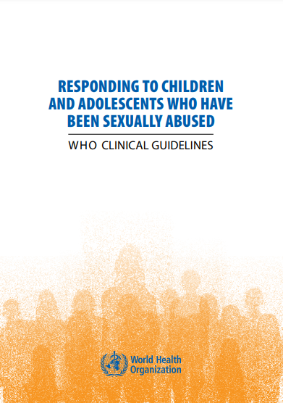
اعتبارات سكانية خاصة:
التاريخ المرضي والفحص البدني
لمزيد من المعلومات، راجع المبادئ التوجيهية السريرية لمنظمة الصحة العالمية²
10-22

Slide 23

رعاية الأطفال والمراهقين الناجين
من العنف الجنسي²
عند إجراء الفحص البدني:
  احرص على وجود شخص بالغ آخر موثوق به/آمن طوال فترة الفحص
  استخدم العروض البصرية المناسبة لعمر الطفل أو المراهق من أجل شرح كل خطوة قبل تطبيقها
  اسمح للطفل أو المراهق باتّخاذ وضعيات بديلة، بما في ذلك البقاء على الكرسي أو الجلوس على طاولة الفحص أو الاستلقاء على جانبه
  استخدم البطانيات والأثواب الطبية لكي يتمكّن الطفل أو المراهق من البقاء بملابسه/مغطىً قدر الإمكان خلال كل مرحلة من مراحل الفحص
  إنّ ما يسمى بفحص "العذرية" أو فحص سلامة غشاء البكارة ليس له أي صحة علمية وهو انتهاك لحقوق الناجية كإنسان
10-23
Notes:
ملاحظات للميسر:
يجب أن يتعرف مقدمو الرعاية على موانع فحص غشاء البكارة ودواعي عدم إجرائه على الإطلاق.
يُرجى توزيع المورد الاختياري المطبوع:
الاستجابة لسوء معاملة الأطفال: كتيب سريري للمهنيين الصحيين. جنيف: منظمة الصحة العالمية؛ 2022. https://iris.who.int/bitstream/handle/10665/361272/9789240048737-eng.pdf?sequence=1. [مُتاح باللغة الإنجليزية]
اطلب من المشاركين الاطلاع على الصفحات 32-40، إما في الوثيقة المطبوعة أو في المورد الإلكتروني.

Slide 24
رعاية الأطفال والمراهقين الناجين
من العنف الجنسي
فحص الأعضاء التناسلية
استخدم أدوات الفحص في مجال طب الأطفال واسمح للطفل أو المراهق باتّخاذ وضعيات جسدية مريحة له لتقليل الانزعاج البدني قدر المستطاع
وضعية الاستلقاء بدون انسداح هي الأنسب عادةً عند إجراء فصح الأعضاء التناسلية للأطفال قبل بلوغ سن المراهقة
تجنّب إجراء الفحص الرقمي أو الفحص باليدين لتقييم تشنج العضلة الشرجية و/أو تشنج المهبل
لا يمكن إجراء الفحص الداخلي للحوض إلا في حالة الضرورة السريرية المحددة للأطفال الناجين
فقط في حالة الضرورة الطبية
10-24
Notes:
توجّه إلى المشاركين بالقول: يتم فحص الأعضاء التناسلية للطفل قبل سن البلوغ بناءً على مشاهدة بصرية خارجية بشكل أساسي. بالنسبة للفتيات، يجب ملاحظة الموقع الذي حدثت فيه تمزقات حديثة أو ملتئمة في الفرج والمولج والمهبل من خلال الإمساك بالشفرين عند الحافة الخلفية بين السبابة والإبهام وسحبها برفق إلى الخارج ونحو الأسفل. تكون الأجهزة ضرورية في حالات نادرة.
لا يُطلب بشكل روتيني استخدام المناظير المهبلية أو الشرجية والفحوصات التي تجري باليدين للمهبل أو المستقيم عند الأطفال قبل سن البلوغ. لا تجري الفحص الرقمي لتقييم حجم فتحة المهبل أو تشنّج العضلة الشرجية. لا يمكن استخدام المنظار إلا عند الاشتباه بوجود إصابة مهبلية مولجة ونزيف داخلي. قد يتعيّن إحالة الطفل إلى مستوى أعلى من الرعاية الصحية حسب قدرات كل مركز. إذا كان استخدام المنظار مطلوباً، فاستخدم أصغر حجم ممكن. في بعض الأحيان، قد يلزم إجراء الفحوصات تحت التخدير العام، ولكن يجب ألا يتم ذلك إلا لدواعٍ صحية. بالنسبة للفتيان، تحقق من وجود إصابات في لجام القلفة وافحص الإفرازات الشرجية أو الإحليلية.

Slide 25
الناجون الذكور من العنف الجنسي
اعتبارات خاصة
معظم مرتكبي العنف الجنسي ضدّ الرجال والفتيان هم من الرجال
أي قوانين تجرّم اللواط أو المثلية الجنسية قد تجعل الناجين خائفين من طلب المساعدة
يُستخدم العنف الجنسي (خاصة العنف الجنسي المرتبط بالنزاعات) كوسيلة لتقويض الذكورة التقليدية لدى المجتمعات المعادية، مثل المشاهدة القسرية
10-25

Slide 26
الناجون الذكور من العنف الجنسي (تكملة)
توفير الاستجابة الأولية
كن مدركاً لأهمية الفصل بين الميل الجسدي الميل الجنسي أو الانجذاب أو الهوية الجنسية، وافهم الفرق بين هذه الأمور: الخصائص الفسيولوجية للذكور قد تؤدي إلى الانتصاب والقذف أثناء الاعتداء الجنسي
    ملاحظة:
    التواء الخصيتين هو حالة طبية طارئة تتطلب إحالة جراحية فورية
تذكر مبدأ سرية المعلومات ومفهوم "عدم إلإضرار" وسائر المبادئ التوجيهية؛
وبلّغ الشرطة بواقعة العنف الجنسي ضد الرجال والفتيان فقط إذا قرر الناجي ملاحقة الجاني، إلا إذا كانت القوانين المحلية تنصّ على خلاف ذلك.
فحص المستقيم والأعضاء التناسلية هو فحص مهم للناجين الذكور، فالنزيف من فتحة الشرج لا يتوقف في غضون ساعات قليلة وقد يتطلب إجراء التقييم وتقديم العلاج من طبيب مختص
10-26
Notes:
توجّه إلى المشاركين بالقول: عندما يتعرض الرجل للاغتصاب عن طريق الشرج، فإن الضغط على البروستات يمكن أن يسبب الانتصاب وحتى النشوة الجنسية، ما يؤدي إلى شعور بالخجل ولوم الذات. طمئن الناجي إلى أنّ هذا إن حدث أثناء الاغتصاب، فهو ليس إلا رد فعل فسيولوجي وكان خارجاً عن إرادته.

Slide 27
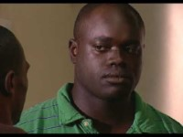
تطبيق المهارات: رعاية الناجين الذكور
© لجنة الإنقاذ الدولية وجامعة كاليفورنيا، لوس أنجلوس (2018)
10-27
Notes:
ملاحظات للميسر:
يُرجى تنزيل هذا الفيديو قبل بداية الجلسة: https://www.youtube.com/watch?v=PZZSwxStgjM&feature=youtu.be
اعرض الفيديو في هذا الوقت.
بعد انتهاء الفيديو، خصص بعض الوقت لطرح الأسئلة واستقاء الأفكار مِن المشاركين.
استعد لتيسير مناقشة موجزة (5-10 دقائق) حول كيفية سير هذه المقابلة بشكل مختلف عن الفيديوهات التي شاهدناها حيث كانت الناجية امرأة. تتضمّن الأسئلة ما يلي:
ما هي الأمور المختلفة التي لاحظتها في السلوك اللفظي للناجي؟
ماذا عن الاختلافات في لغة الجسد لدى الناجي؟
ما هو الإجراء المختلف الذي قام به مقدم الرعاية الصحية؟

Slide 28
اعتبارات خاصة للمسنات
النساء اللواتي انقطع الطمث لديهنّ وتعرضنَ للاغتصاب عن طريق المهبل أكثر هنّ عرضة للتمزقات المهبلية والإصابات، ولانتقال العدوى المنقولة جنسياً وفيروس العوز المناعي البشري.
عندما تنخفض مستويات الهرمونات بعد انقطاع الطمث لدى المرأة، ينخفض الترطيب داخل المهبل ويزداد الترقق والهشاشة في جدار المهبل.
استخدم منظاراً رفيعاً لفحص الأعضاء التناسلية.
إذا كان السبب الوحيد للفحص هو جمع الأدلة أو الكشف عن العدوى المنقولة جنسياً، يمكنك إدخال مسحات فقط بدون استخدام منظار.
10-28

Slide 29
توثيق نتائج الفحص
التمرين (10-2)
طبّق تقنية الإصغاء الفعال والتواصل المناسب لعمر الناجية عند بهدف "إجراء"
الفحص البدني.
في كل مرحلة من مراحل الفحص، ستخبرك "الناجية" بالنتائج التي توصلت إليها.
احرص على توثيق النتائج بشكل صحيح في أداة المساعدة على العمل (10ج)
10-29
Notes:
ملاحظات للميسر:
استعد لإجراء هذا التمرين في جلسة عامة. يستخدم كل مشارك أداة المساعدة على العمل (10ج) لتوثيق النتائج التي يشاركها "الناجي" (يجب أن يقوم الميسّر الرئيسي بهذا الدور).
​
استدعِ المشاركين تباعاً للإشارة شفهياً إلى ماهية كل خطوة تالية في الفحص. شجّع على استخدام الموافقة الشفهية والإصغاء الفعال طوال الوقت.

Slide 30
الجلسة 10: وصلنا إلى الملخص!
يُعدّ التاريخ المرضي للناجية بمثابة الأساس لإجراء الفحص وتقديم العلاج.
احصل على الموافقة بشكل منفصل لكل جانب من جوانب الفحص، واحصل على موافقة شفهية غير رسمية لمتابعة كل خطوة خلال فحص المستقيم والأعضاء التناسلية.
عدم وجود أدلة مادية لا يعني أن واقعة العنف لم تحدث.
لا تجمع الأدلة الجنائية إلا عند استيفاء المتطلبات الدنيا وإذا كانت لديك صلاحيات قانونية لتنفيذ هذه الخطوة في المركز الذي تعمل فيه.
يتعرض الرجال للعنف الجنسي أيضاً، ويزداد معدل حدوث هذا النوع من العنف في حالات النزاع.
هناك اعتبارات محددة لفحص الأطفال والمراهقين ممن تعرضوا للاعتداء الجنسي.
10-30

Slide 31
المراجع
إل سلافتر، وسي آر براوم، وإس كراولي، وآر بيك؛ أنماط إصابة الأعضاء التناسلية لدى ضحايا الاعتداء الجنسي من الإناث. المجلة الأمريكية لطب التوليد والأمراض النسائية. 1997;176(3):609–16 (https://doi.org/10.1016/s0002-9378(97)70556-8). [متاح باللغة الانجليزية]
الاستجابة لحالات الأطفال والمراهقين الذين تعرضوا للاعتداء الجنسي: المبادئ التوجيهية السريرية لمنظمة الصحة العالمية. جنيف: منظمة الصحة العالمية؛ 2017 (https://iris.who.int/handle/10665/259270). [متاح باللغة الانجليزية] الترخيص: CC BY-NC-SA 3.0 IGO.

